Slide 1
Уважаемые читатели
Библиотека ХТИ - филиала СФУ отдел «Абонемент» представляет вашему вниманию обзор литературы по теме
«Для тех, кто учится и учит».
Представленный материал содержит 23 библиографических описаний документов.
Хронологический охват обзора с 2001 года по 2015 год.
Библиографическое описание составлено в соответствии с Межгосударственным стандартом
ГОСТ 7.1-2003 «Библиографическая запись. Библиографическое описание. Общие требования и правила составления».
Представленную литературу вы сможете получить посетив отдел «Абонемент» библиотеки ХТИ-филиала СФУ, в корпусе «Б» по адресу: ул. Комарова, 15 (2 этаж), аудитория № 202

Slide 2

ББК22.16
В92
Выгодский, М. Я. Справочник по высшей математике / М.Я. Выгодский. - 14-е изд. - М. : "Джангар", 2001. - 863 с.
Аннотация: Эта книга составляет продолжение Справочника по элементарной математике того же автора и включает весь материал, входящий в программу основного курса математики высших технических учебных заведений.
Экземпляры: всего:1 - аб.(1)

Slide 3

60.5
Г 67
Горелов, А. А. Социология в вопросах и ответах : учебное пособие / А. А. Горелов. - М. : ЭКСМО, 2006. - 320 с.
Аннотация: Книга направлена на создание у студентов целостного представления о человеческом обществе, основных предпосылках и причинах его развития его динамике и закономерностях.
Экземпляры: всего:101 - №3(6), Чз №1(3), Чз №2(2), аб.(90)

Slide 4

81.2Рус
Д 13
Давайте говорить правильно! Трудности грамматического управления в современном русском языке : краткий словарь - справочник / Г. Н. Скляревская, Е. Ю. Ваулина. - М. : Академия, 2004. - 176 с.
Аннотация: Словарь составлен по материалам Электронного лексического фонда русского языка с привлечением материалов, представленных в средствах массовой информации и на сайтах Интернета. Словарь содержит 512 слов.
Экземпляры: всего:1 - Чз №1(1)

Slide 5

22.3
З-17
Зайдель, А. Н. Ошибки измерений физических величин : учебное пособие / А. Н. Зайдель. - 2-е изд., стереотип. - СПб. : Лань, 2005. - 112 с.
Аннотация: Излагается теория ошибок и ее приложения к измерению физических величин. Особое внимание уделено не математическим методам обработки, а физическим закономерностям, обуславливающим появление различных погрешностей результата измерений.
Экземпляры: всего:3 - Чз №1(2), аб.(1)

Slide 6
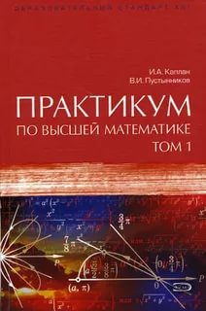
22.1
К 20
Каплан И. А.Практикум по высшей математике: В 2-х т. : учебное пособие / И. А. Каплан, В. И. Пустырников. - М. : ЭКСМО. - 2006
Т.1. - 6-е изд., испр. и доп. - (Образовательный стандарт XXI )
Аннотация: Содержит разбор и подробное решение типовых задач по интегральному исчислению и интегрированию обыкновенных дифференциальных уравнений, кратным и криволинейным интегралам.
Экземпляры: всего:1 - аб.(1)

Slide 7
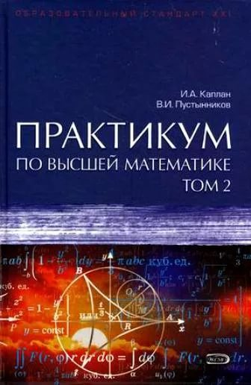
22.1
К 20
Каплан И. А.Практикум по высшей математике6 в 2-х т. : учебное пособие / И. А. Каплан, В. И. Пустынников. - М. : ЭКСМО. - 2006
Т.2. - 6-е изд., испр. и доп. - (Образовательный стандарт XXI )
Аннотация: содержит разбор и подробное решение типовых задач по интегральному исчислению и интегрированию обыкновенных дифференциальных уравнений кратным и криволинейным интегралами.
Экземпляры: всего:1 - аб.(1)

Slide 8

71
К43
Кирамова, К.И. Культурология в вопросах и ответах : учебное пособие / К.И. Кирамова. - М. : ТК Велби, 2004. - 208 с.
Аннотация: В учебном пособии изложены предмет, метод и функции культуры, раскрыты ее типы и формы. рассмотрены основные проблемы курса: что такое культура, в чем ее отличие от цивилизации, почему рождается множество культур, как они взаимодействуют друг с другом.
Экземпляры: всего:1 - аб.(1)

Slide 9
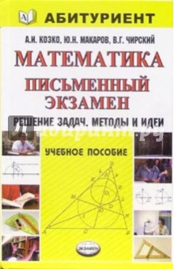
22.1
К 59
Козко, А. И. Математика. Письменный экзамен. Решение задач. Методы и идеи : учебное пособие / А. И. Козко, Ю. Н. Макаров, В. Г. Чирский. - М. 2007. - 511 с.
Экземпляры: всего:5 - аб.(2), Чз №1(3)
Аннотация: Предназначена для старшеклассников, абитуриентов вузов, преподавателей математики, студентов и аспирантов.
Экземпляры: всего:5 - аб.(2), Чз №1(3)

Slide 10

30.121
К 66
Коргин, А. В. Сопротивление материалов с примерами решения задач в системе Microsoft Excel : учебное пособие.; / А. В. Коргин. - М. : ИНФРА-М, 2014. - 389 с. - (Высшее образование: Бакалавриат)
Аннотация: Материал сопровожден вариантами решений практических задач в компьютерной системе электронных таблиц Microsoft Excel с описанием алгоритмов и текстов решений.
Экземпляры: всего:18 - аб.(18)

Slide 11

87
К 75
Кохановский, В. П. Философия : Конспект лекций / В. П. Кохановский, Л. В. Жаров, В. П. Яковлев. -: Феникс, 2005. - 192 с. - (Зачет и экзамен)
Аннотация: В предлагаемом учебном пособии сжато изложено основное содержание вузовского курса философии, которое позволит подготовиться к экзаменам по этой дисциплине. Кратко рассмотрены основные проблемы истории философии, теоретической и социальной философии.
Экземпляры: всего:4 - №3(3), аб.(1)

Slide 12

26.11
М 60
Миловатский, В. В. Лабораторный практикум по инженерной геодезии : учебное пособие / В. В. Миловатский, Т. Н. Миловатская. - М. : 2015. - 120 с.
Аннотация: Учебное пособие составлено в соответствии с типовой программой курса инженерной геодезии и предназначено для использования в учебном процессе студентами учебных заведений строительного профиля различных специальностей.
Экземпляры: всего:15 - аб.(13), Чз №2(2)

Slide 13

22.10
П 29
Петербургские математические олимпиады, 1961-1993 : учебное пособие / ред. : Д. В. Фомин, К. П. Кохась. - 2-е изд., доп. - СПб. : Лань, 2007. - 576 с. : ил
Аннотация: Книга предназначена для учителей, преподавателей математических кружков и просто любителей математики.
Экземпляры: всего:10 - аб.(5), Чз №1(5)

Slide 14
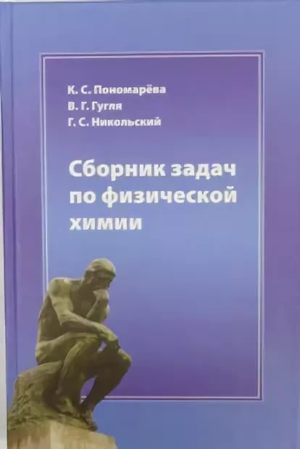
24.5
П 56
Пономарева, К. С. Сборник задач по физической химии : учебное пособие.;
К. С. Пономарева, В. Г. Гугля , Г. С. Никольский. - 2-е изд., испр. - М. : МИСиС, 2008. - 340 с.
Аннотация: Примеры и задачи составлены по основным разделам физической химии и соответствуют действующим программам этого курса, рекомендуемым для металлургических и материаловедческих направлений подготовки.
Экземпляры: всего:6 - аб.(5), Чз №1(1)

Slide 15

22.21
С 23
Сборник задач по теоретической механике : учебное пособие / ред. : К. С. Колесников . - 3-е изд., стереотип. - СПб. : Лань, 2007. - 448 с. : ил.
Аннотация: Сборник задач составлен на основе опыта работы кафедры теоретической механики МВТУ им. Н.Э. Баумана. В сборник включены главы "Электромеханика", "Автоматическое управление и регулирование ", "Гидромеханика", в которых подобраны задачи, решаемые на основании теорем теоретической механики при использовании сравнительно простых физических предложений.
Экземпляры: всего:10 - аб.(10)

Slide 16

32.973.
С 23
Сборник олимпиадных задач для специальности "вычислительные машины, комплексы, системы и сети : учебное пособие.; / ред. С. В. Поршнев. - М. : КНОРУС, 2010. - 280 с.
Аннотация: Представлены задачи, предлагавшиеся в течение ряда лет участникам всероссийских студенческих олимпиад по специальности "Вычислительные машины, комплексы, системы и сети" в Уральском государственном техническом университете (УГТУ – УПИ)
Экземпляры: всего:5 –
Чз №2(1), аб.(4)

Slide 17

71.0
С59
Соколов, В. А. Культурология : для студентов вузов / В.А. Соколов. - Ростов н/Д : Феникс, 2004. - 224 с.
Аннотация: Эта книга универсальна: учебное пособие, справочник и подсказка в нужный момент. Изложенный в ней материал легко усваивается и быстро запоминается.
Экземпляры: всего:1 - аб.(1)

Slide 18

30.121
С 64
Сопротивление материалов : пособие к решению задач / И. Н. Миролюбов [и др.]. - 8-е изд., стереотипное. - СПб. : Лань, 2009. - 512 с
Аннотация: Представлены основные положения теории, методические указания, примеры решения типовых задач, задачи для самостоятельного решения, ответы к ним. В приложении дан справочный материал.
Экземпляры: всего:49 - аб.(45), Чз №1(2), Чз №2(2), №4(1)

Slide 19

22я2
С 74
Справочник для студентов технических вузов : / А. Д. Полянин, В. Д. Полянин, В. А. Попов. - 2007. - 735 с. : ил
Аннотация: Краткий многопрофильный справочник содержит основные понятия, законы, формулы, теоремы и методы высшей математики, физики, теоретической механики и сопротивления материалов.
Экземпляры: всего:5 - аб.(4), Чз №1(1)

Slide 20

22.3
Т76
Трофимова, Т. И. Справочник по физике : для студентов и абитуриентов / Т. И. Трофимова. - М. : АСТ, 2005. - 399 с. : ил
Аннотация: Пособие охватывает все разделы курса физики для втузов : механика, молекулярная физика, термодинамика, электричество и магнетизм, колебания и волны, волновая и квантовая оптика, элементы квантовой физики атомов и молекул, элементы физики атомного ядра и элементарных частиц.
Экземпляры: всего:1 - аб.(1)

Slide 21

24.1
Х 46
Химия: основные понятия, термины и законы : учебное пособие / Л. Н. Блинов
- М. : КНОРУС, 2011. - 160 с.
Аннотация: В пособии представлено современное интегрированное изложение базисных понятий, терминов и законов химии. Они вводятся последовательно, в соответствии с логикой дисциплины и с основными разделами курса.
Экземпляры: всего:15 - аб.(11), №4(1), Чз №2(1), Чз №1(2)

Slide 22

22.11
Ч-84
Чудесенко, В. Ф. Сборник заданий по специальным курсам высшей математики. Типовые расчеты : учебное пособие - СПб. : Лань, 2007. - 192 с.
Аннотация: Сборник содержит индивидуальные задания (31 вариант каждой задачи) по специальным разделам курса высшей математики. Каждый раздел сборника содержит теоретические вопросы, теоретические упражнения и расчетную часть.
Экземпляры: всего:55 - аб.(38), Чз №2(2), Чз №1(15)

Slide 23

22.21
Ч-93
Чуркин, В. М. Решение задач по теоретической механике. Геометрическая статистика : учебное пособие / В. М. Чуркин. - СПб. : Лань, 2006. - 304 с. - Аннотация: Настоящее пособие предназначено для самостоятельной работы над курсом теоретической механики. Книга содержит решения 214 задач отдела "Статика твердого тела" "Сборника задач по теоретической механике" И.В. Мещерского.
Экземпляры: всего:66 - аб.(59), Чз №2(1), Чз №1(5), №4(1)

Slide 24
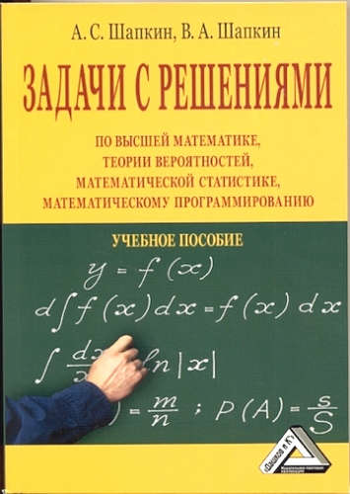
22.1
Ш 23
Шапкин, А. С. Задачи по высшей математике, теории вероятностей, математической статистике, математическому программированию с решениями : учебное пособие.; 2009. - 432 с.
Аннотация: Материал охватывает вопросы программы курса высшей математики: общий курс, теория вероятностей и математической статистики, математическое программирование.
Экземпляры: всего:5 - аб.(3), Чз №1(2)

